Slide 1

플로우 차트 연습
커피 심부름

Slide 2
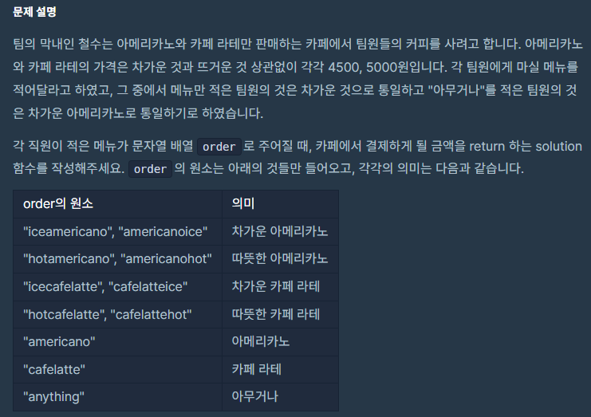
문제
메뉴 목록을 받아서
그 메뉴들의 총 금액 반환

Slide 3
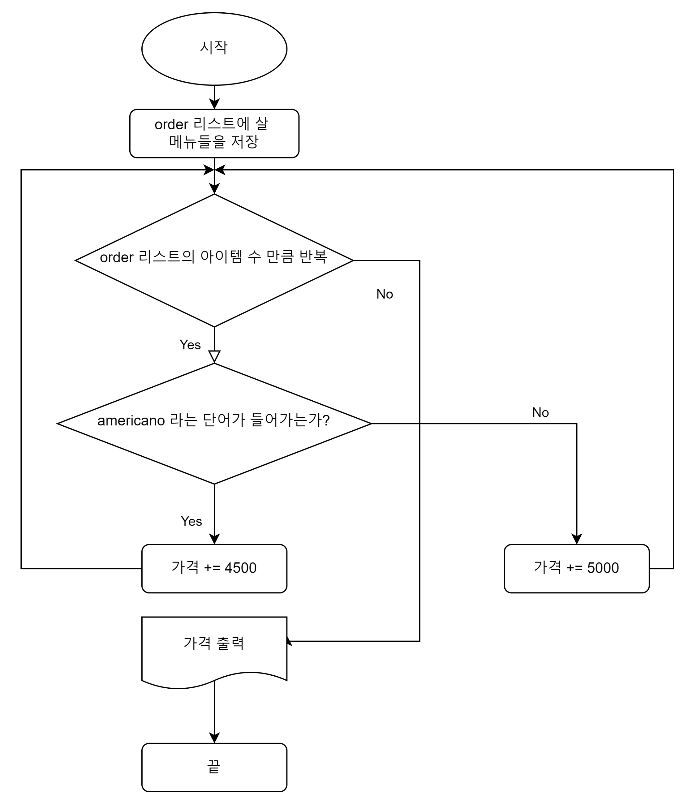
플로우 차트

Slide 4
정답 코드
def solution(order):
answer = 0
for menu in order:
if "americano" in menu or menu == "anything":
answer += 4500
elif "latte" in menu:
answer += 5000
return answer

